Slide 1
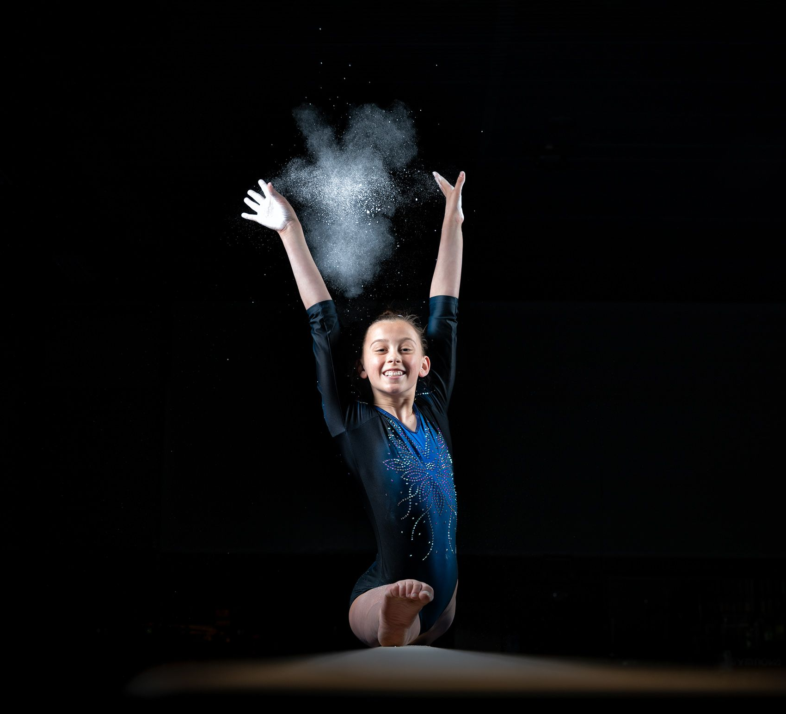
NØTTERØY TURN
Gym og turn for alle aldre i Færder og omegn!
Ambisjon
Vi ønsker å være den ledende turnklubben for både bredde og topp i Vestfold.
Relasjon
Nøtterøy Turn skal være en klubb med et inkluderende og hyggelig miljø for barn, unge og voksne i alle aldre.
Verdier
Samhold – Glede – Ambisiøs - Likeverd

Slide 2
Nøtterøy Turn
Vi har…
Rundt 500 medlemmer i alderen 2-78
Flest utøvere i alderen 4-8 år
Flere utøvere på landslag både i fortid og nåtid
Folkehelse med mosjon for eldre
Turnskole, oppvisninger og mange andre konkurranser i løpet av et helt år
Partier for både bredde og satsing – noe for alle!
Egen administrasjon
Vært en turngruppe siden 1963
Vi arrangerer Turnskolen hvert eneste år! Sjekk ut idrettsglede via lenken under:
https://vimeo.com/214679776

Slide 3
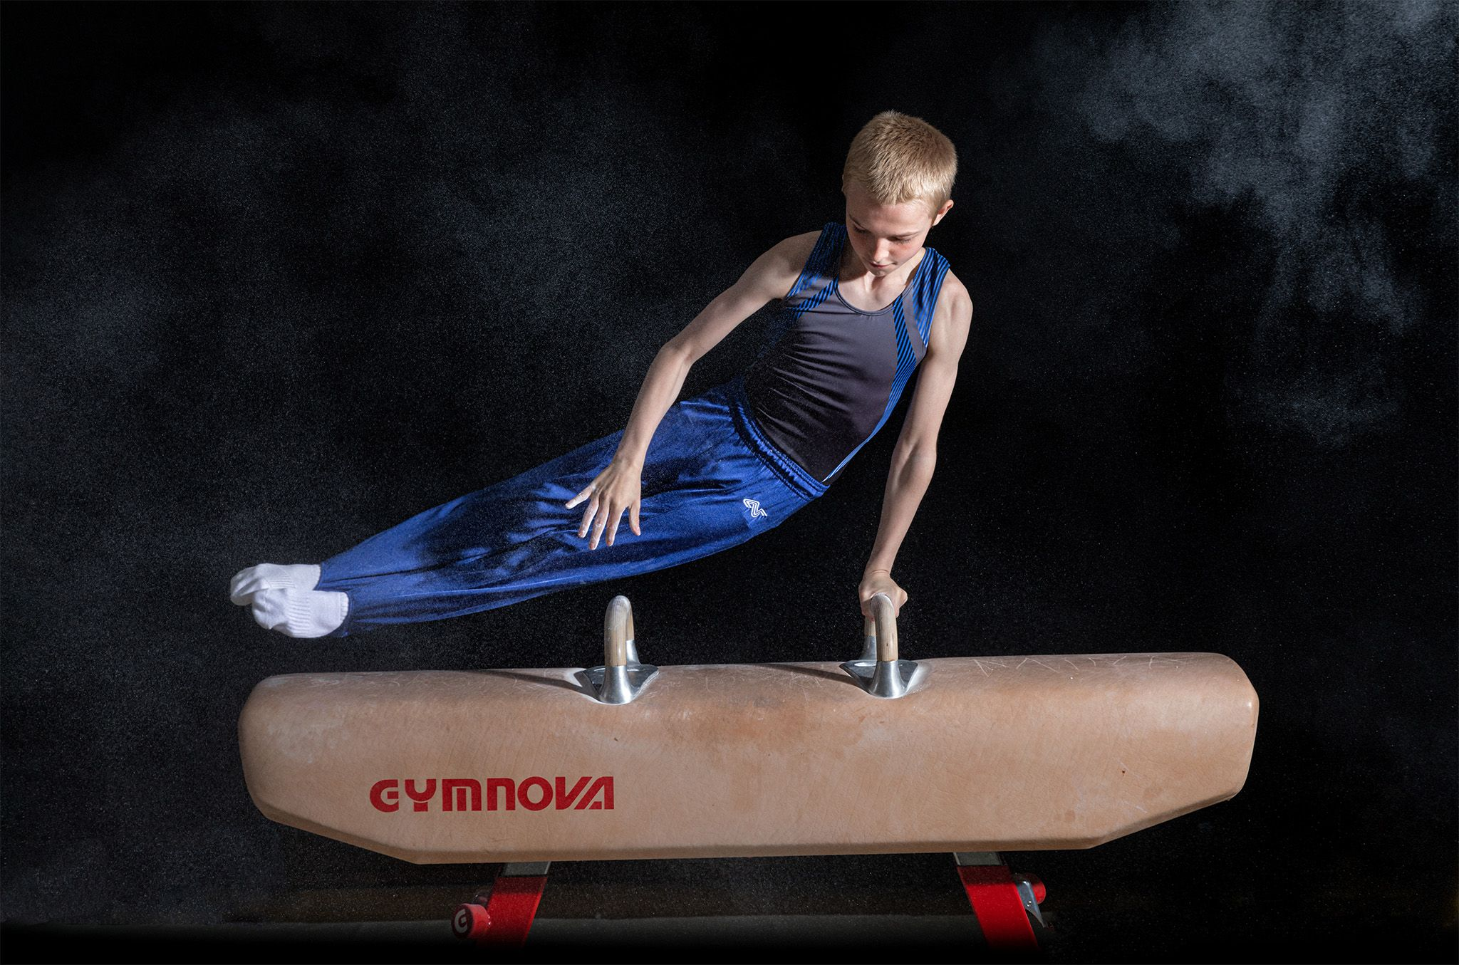
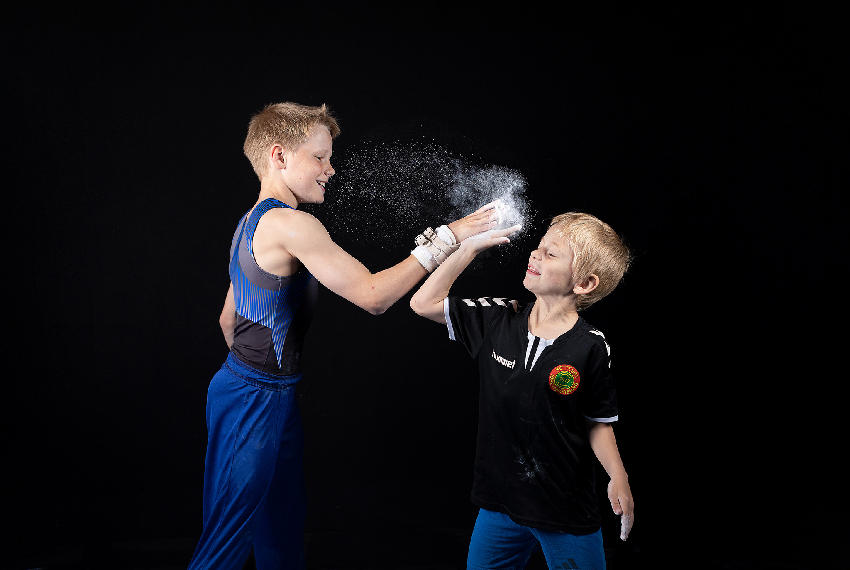
Hvorfor bli sponsor i nøtterøy turn ?
Dere kan få nasjonal, regional og lokal synlighet gjennom et samarbeid med oss.
Vi skreddersyr avtalen etter deres ønsker og behov når det kommer til innhold, lengde og kostnad.
Støtt en viktig aktør i nærmiljøet slik at vi kan legge til rette for et best mulig tilbud både fysisk og sosialt.
Vi ønsker å jobbe sammen med dere for å gjøre Nøtterøy Turn enda bedre og dere enda mer synlig!
Nøtterøy Turn jobber for utvikling av både bredde- og eliteidretten hver eneste uke. Hos oss er alle like viktige!

Slide 4
Nøtterøy Turn - ulike sponsorpakker
GENERALSPONSOR – 50 000 kr
Reklame på defileringsdress til Nøtterøy Turn
Reklame på t-skjorte til arrangementer
Skilt i Messehall A 2x1m
Roll-up som står oppe under trening og arrangement
Aktivitet etter avtale: Aktivitetsdag i hallen for bedriften, oppvisning av våre turnere eller annet
HOVEDSPONSOR – 25 000 kr
Reklame på t-skjorte til arrangementer
Skilt i Messehall A 2x1m
Roll-up som står oppe under trening og arrangement
Aktivitet etter avtale: Aktivitetsdag i hallen for bedriften, oppvisning av våre turnere eller annet
SPONSOR – 10 000 kr
Reklame på t-skjorte til arrangementer
Skilt i Messehall A 2x1m
STØTTESPILLER – 5 000 kr – 3 000 kr
Skilt i Messehall A 2x1m
KJØP AV ARRANGEMENTSNAVN – Pris etter avtale
Nøtterøy Turn arrangerer Turnskole, Saltokonkurranser, Aspirant- og Regionspokalen, Åpen dag, Vårmønstring og Juleoppvisning.
Kjøp navnet som vil bli promotert på nettside og sosiale medier. Vår mediekontakt sender inn bilder og referat til Tønsberg Blad i etterkant av hvert arrangement som betyr ekstra publisitet for både klubben og dere som arrangementssponsor.
* Transport og oppsett av skilt er inkludert i prisen, men produksjonskostnader på skilt kommer i tillegg.
Uavhengig pakke får alle:
Annonse på nettsiden med beskrivelse av firmaet
Nettsak ved avtalesignering som deles på facebook og instagram
Bedriften får mulighet til å profilere egne nyheter i våre kanaler flere ganger i året
Tilbud om stand på våre største arrangementer
Andre muligheter:
Sponsorer og støttespillere kan også promotere seg selv ved å gi et antall kulepenner, drikkeflasker, t-skjorter eller lignende til klubben.
Medlemsfordeler for vår medlemsmasse ved å bruke deres firma
Bli med på laget!
«Med gymnaster i en alder fra 2-78 år er sjansen stor for at ditt firma har noe for vår medlemsmasse på over 500 personer

Slide 5
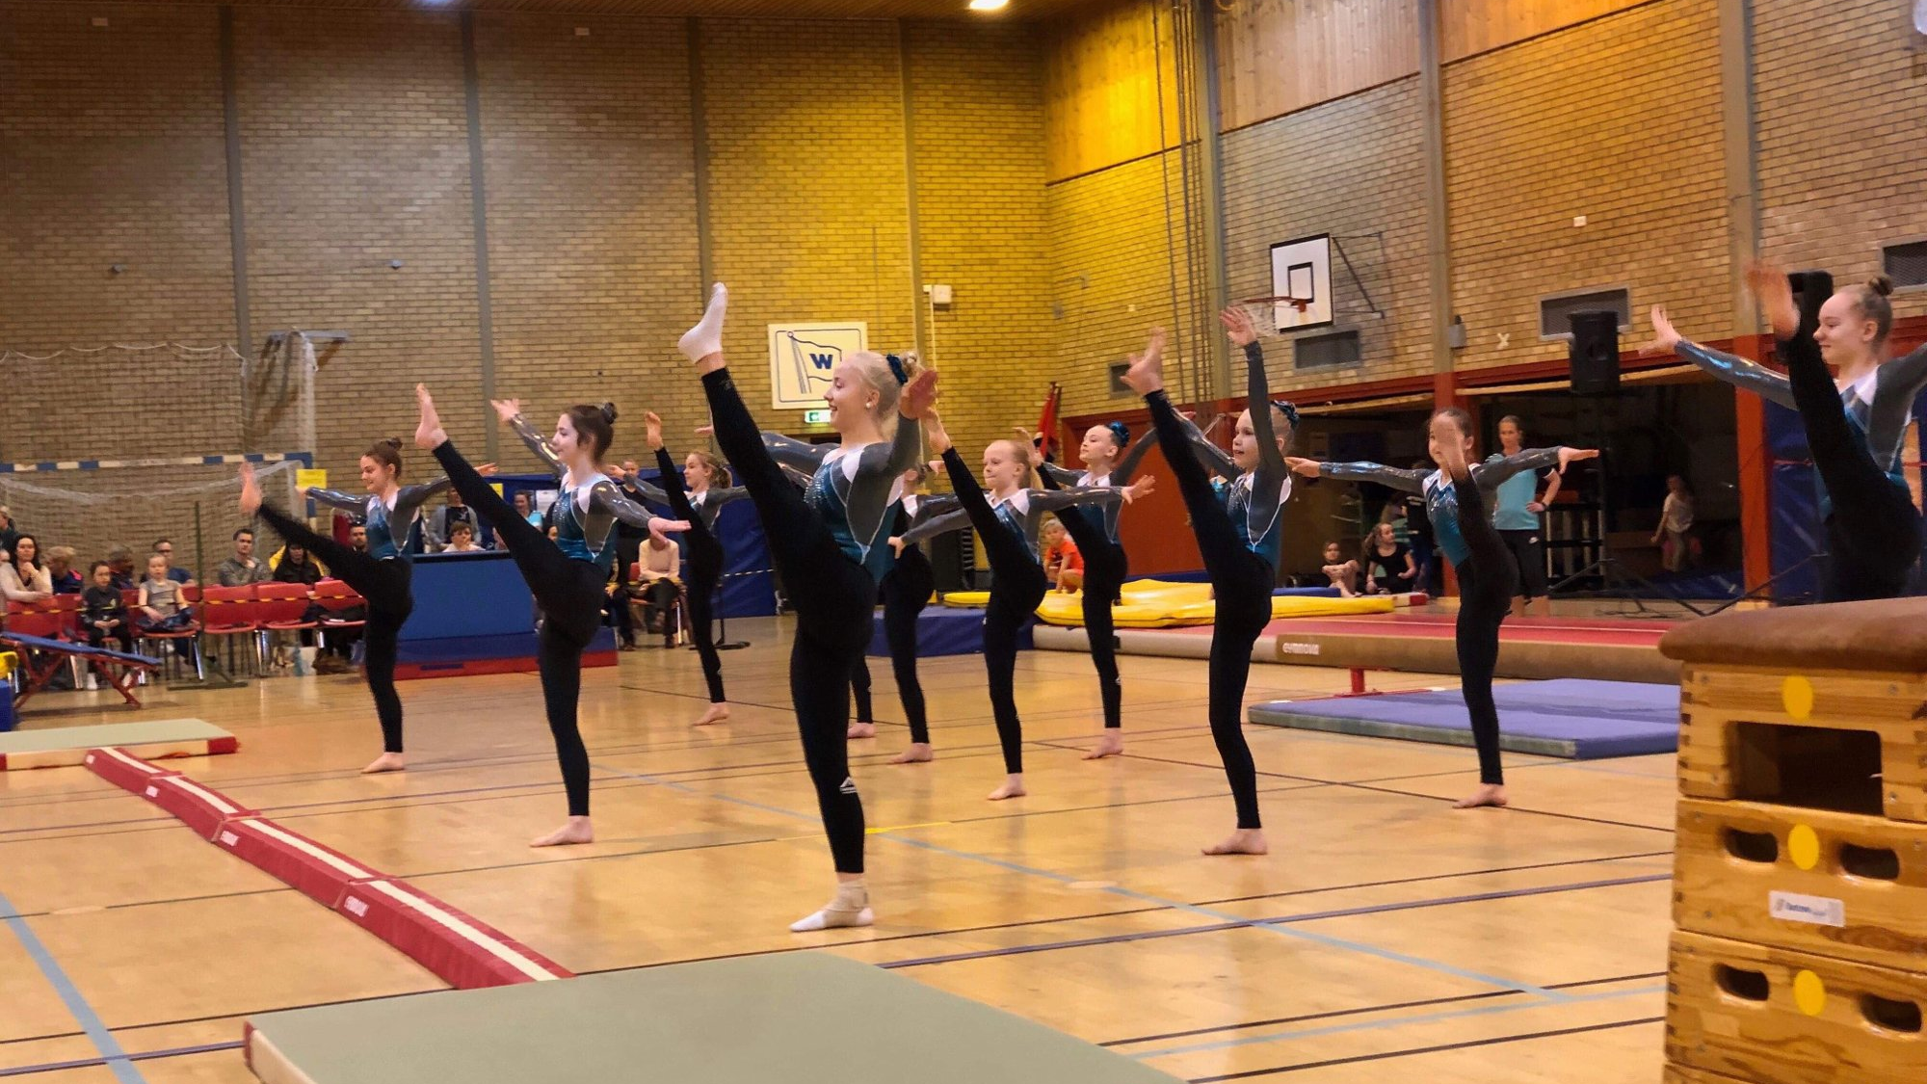
Vi hører mer enn gjerne fra deg og din bedrift!
Vi holder til i Messehall A i Tønsberg og Wilhelmsenhallen på Nøtterøy.
Håkon Rolstad Nilsen
Daglig leder Nøtterøy Turn
hakon@notteroyturn.no
95 06 37 85 https://www.notteroyturn.no/ https://www.facebook.com/notteroyturn
https://www.instagram.com/notteroyturn/

